Slide 1
voteMachine
Projekt i kurs Datorkommunikation
Dylan Saleh / Johan Kämpe

Slide 2
Röstningsmaskinen
Sätt fråga till display via App
Rösta med två knappar på maskinen
Se fråga och antal röster på web och display

Slide 3
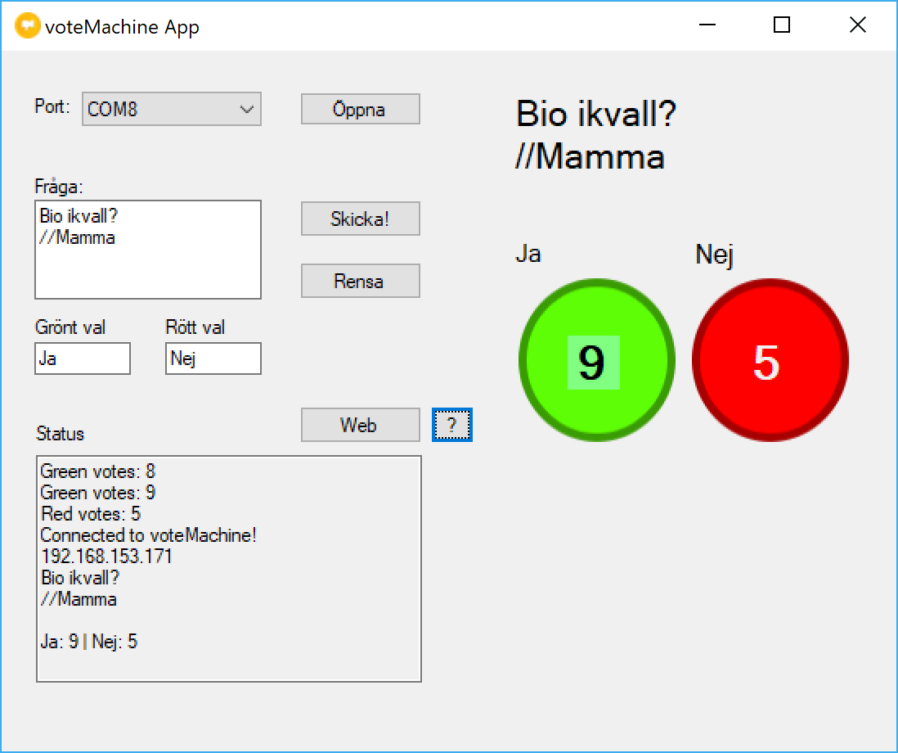
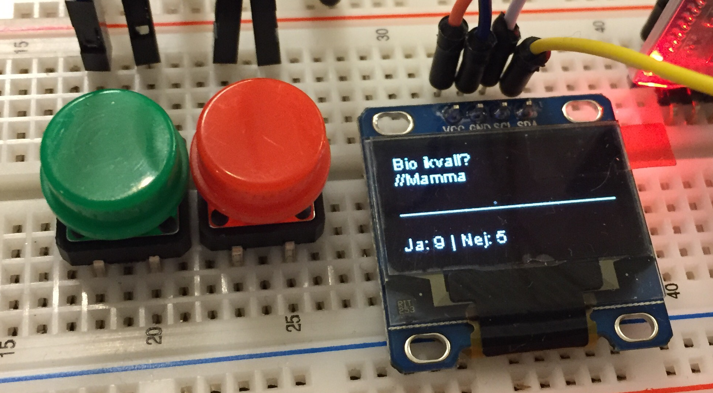
Användningsfall
Mamma vaknar –> Använder App: “Bio ikväll?” –> åker till arbete
Barn vaknar -> ser fråga -> röstar med knappar
Mamma på arbete -> Loggar in via Web -> beställer rätt antal biobiljetter

Slide 4
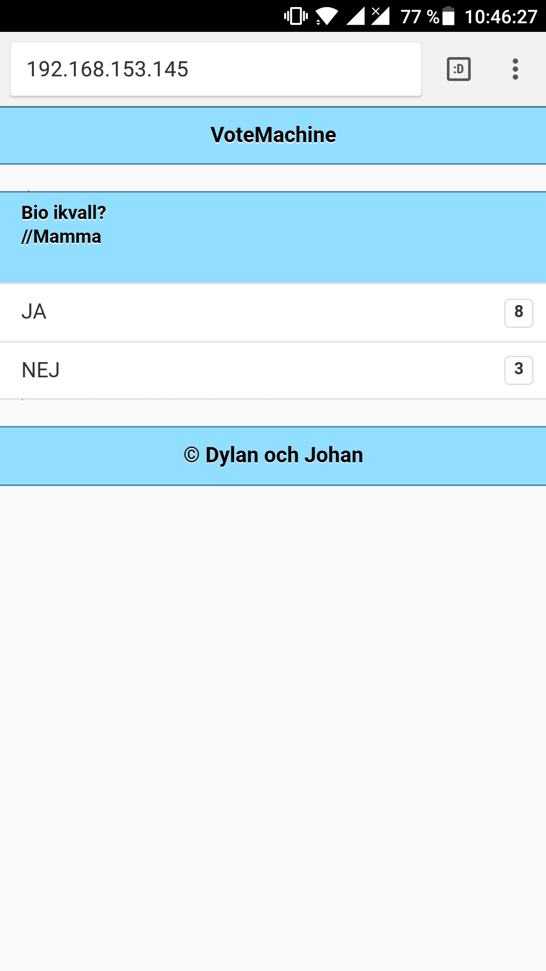
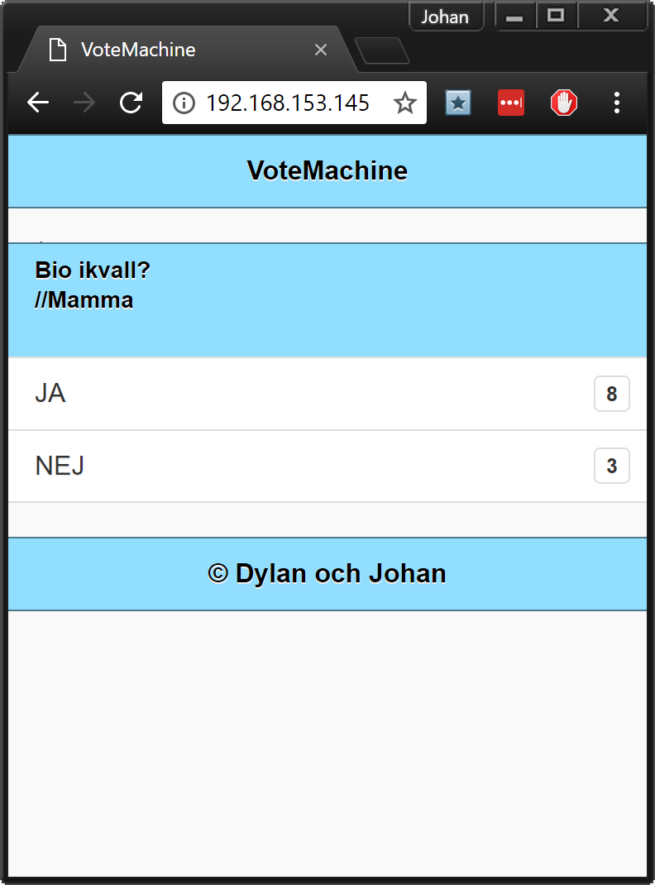
Användningsfall

Slide 5
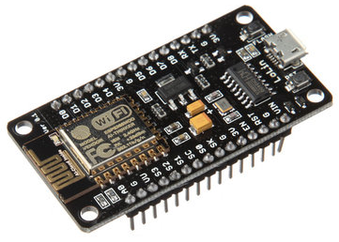
Komponenter
NodeMCU
HC-06 Bluetooth-modul
SSD1306 Display
Knappar

Slide 6
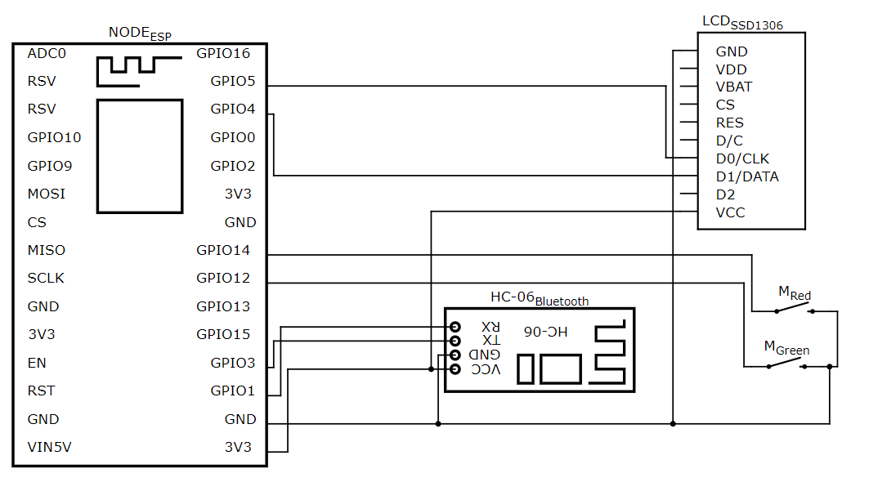
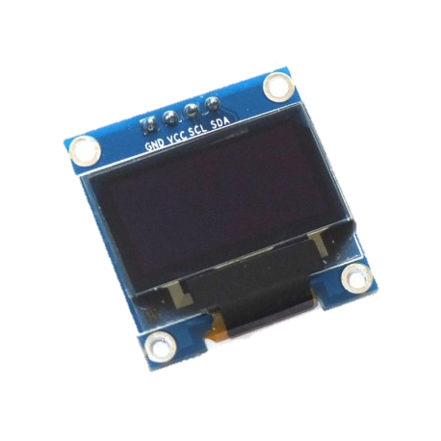
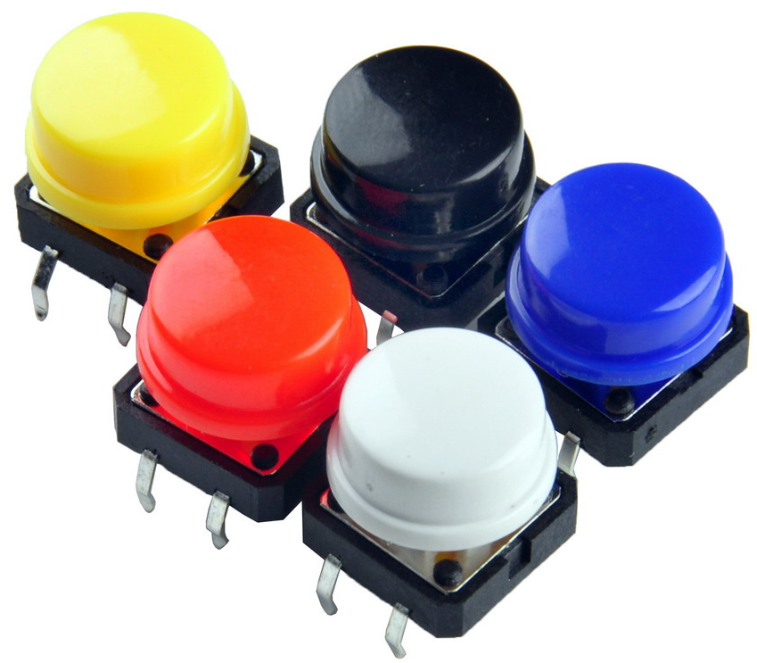
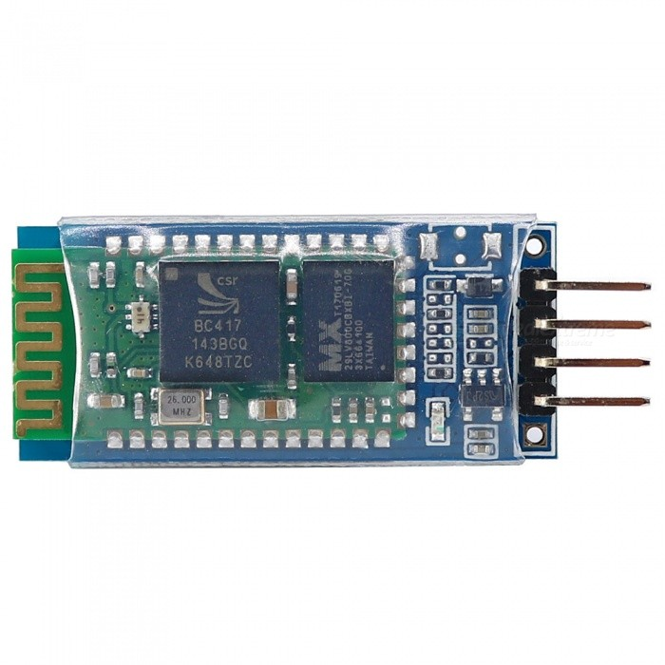
Ritning

Slide 7
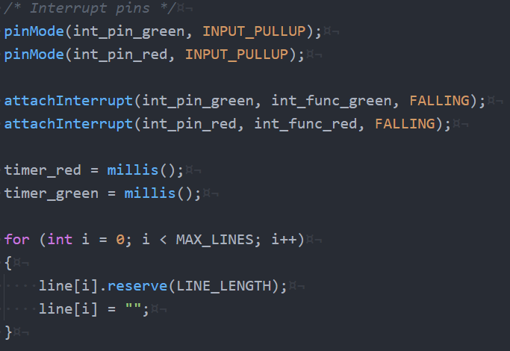
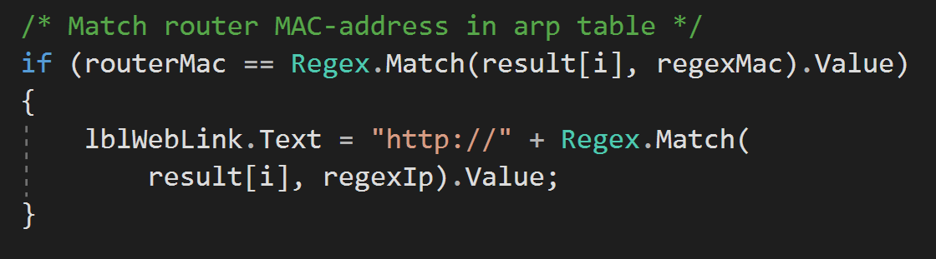
Kod
Arduino C++
Arduino Libs
C#
Regex
jQuery Mobile
HTML
Git

Slide 8
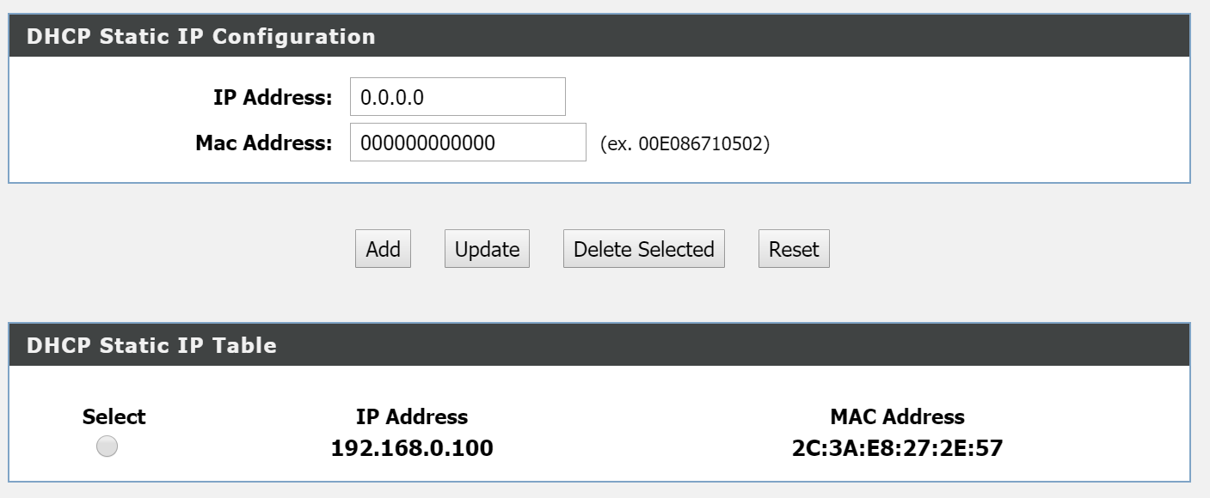
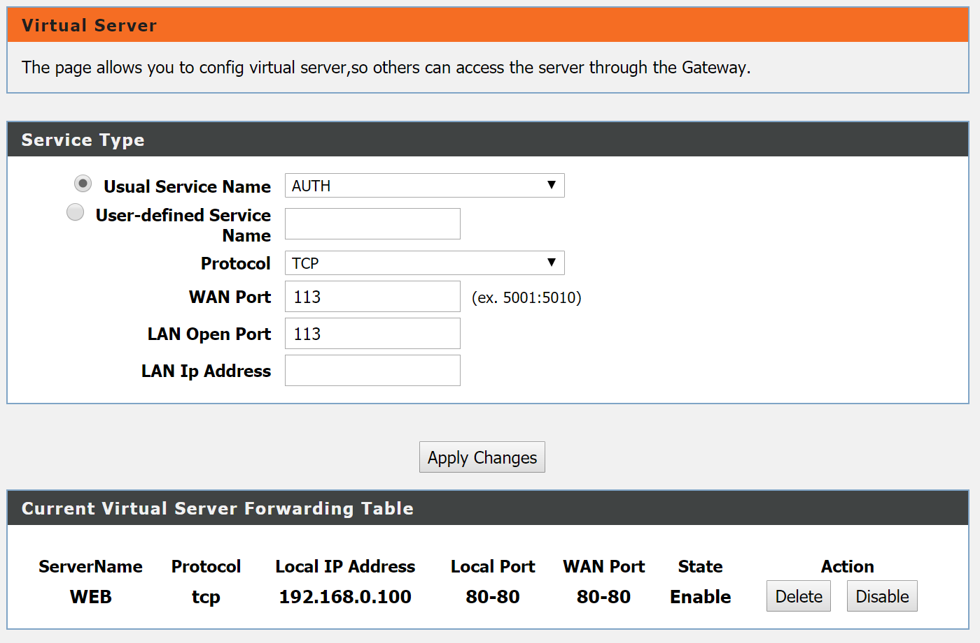
Router-konfiguration
NodeMCU ESP MAC

Slide 9
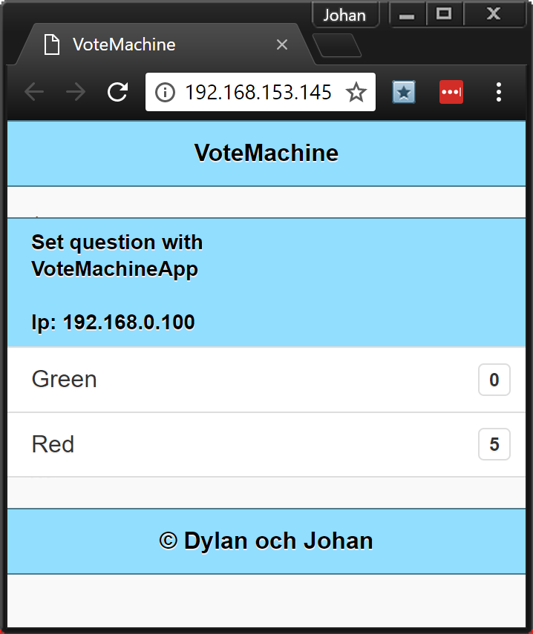
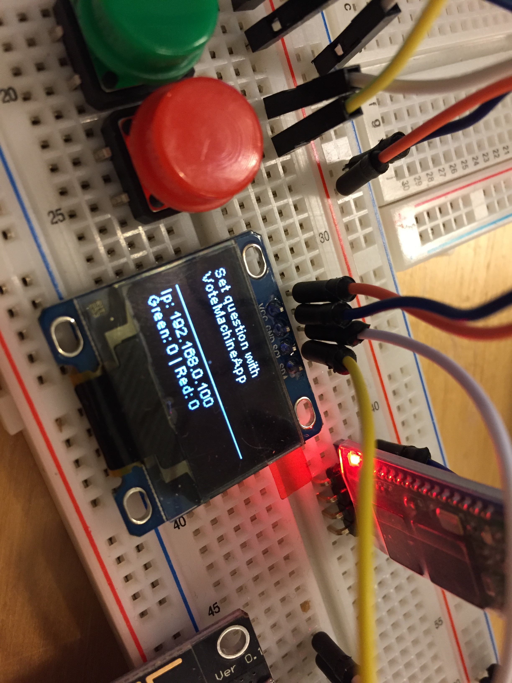
Router-konfiguration
Routerns tilldelade IP i nätverket Molk

Slide 10
Lärdomar
NodeMCU
String-variabler med råsträngar
UART med bluetooth-modul
Interrupts på pins med Arduino-kod
C# / jQuery / Web
Routerkonfiguration

Slide 11
Påbyggnad
Historik, databas?
Rösta via websidan
Flera val, ev. via lista och UPP-/NER-/OK-knappar
Paketering, lödning

Slide 12
Länkar
https://github.com/GoblinDynamiteer/voteMachine

